Slide 1
El Procedimiento Mexicano para la Preparación, Adopción e Implementación de Reglamentos Técnicos y Procedimientos de Evaluación de la Conformidad
Dirección General de Normas

Slide 2
Marco Jurídico
CONSTITUCIÓN POLÍTICA
DE LOS ESTADOS
UNIDOS MEXICANOS
TRATADOS INTERNACIONALES
LEY FEDERAL SOBRE
METROLOGÍA
Y NORMALIZACIÓN
REGLAMENTO DE LA LEY
FEDERAL SOBRE
METROLOGÍA Y
NORMALIZACIÓN
NORMA OFICIAL MEXICANA
NORMA MEXICANA
NORMA DE REFERENCIA
LEY FEDERAL DE ENTIDADES PARAESTATALES
Normalización.- Actividad que establece respecto a los problemas actuales y potenciales, las disposiciones relativas para un uso común y repetido orientado a la consecución de un grado óptimo en un contexto dado (Guía 2 ISO/IEC).

Slide 3
Reglamento Técnico
Documento en el que se establecen las características de un producto o los procesos y métodos de producción con ellas relacionados, con inclusión de las disposiciones administrativas aplicables, y cuya observancia es obligatoria. También puede incluir prescripciones en materia de terminología, símbolos, embalaje, marcado o etiquetado aplicables a un producto, proceso o método de producción, o tratar exclusivamente de ellas.
Ejemplos en México:
Normas Oficiales Mexicanas (NOMs)
Disposiciones Técnicas
Fuente: Acuerdo sobre Obstáculos Técnicos al Comercio

Slide 4
Norma Oficial Mexicana (NOM)
Es de observancia obligatoria expedida por las dependencias competentes y establecen características y/o especificaciones relacionadas con:
Protección a la salud y seguridad de las personas
Protección al medio ambiente general y laboral y la preservación de los recursos naturales
Información al consumidor o usuario
Protección a las vías generales de comunicación
Apoyos a las denominaciones de origen

Slide 5
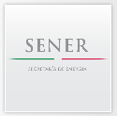
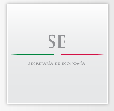
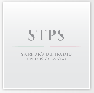
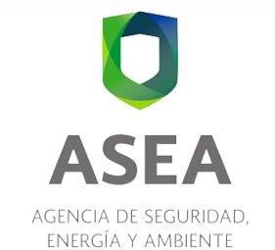
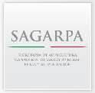
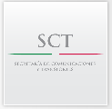
Quiénes y cómo se elaboran las NOM
El tema debe estar inscrito en el Programa Nacional de Normalización (PNN) o en el
Suplemento del PNN (SPNN).

Slide 6
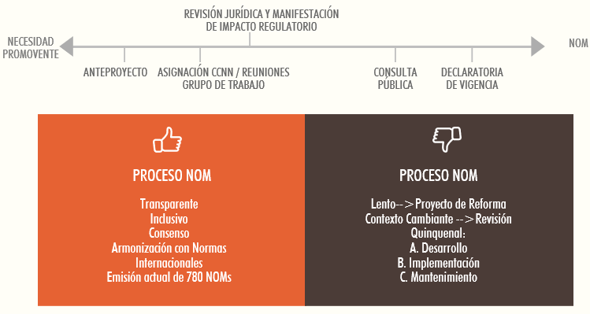
Proceso de Creación NOM

Slide 7
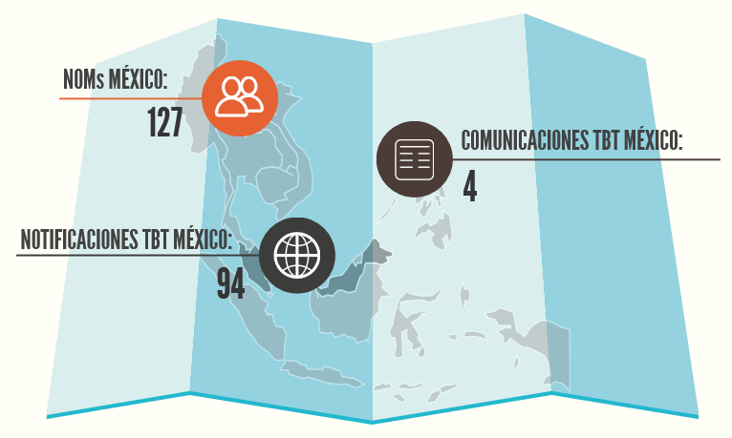
Récord
2014-2015-2016

Slide 8
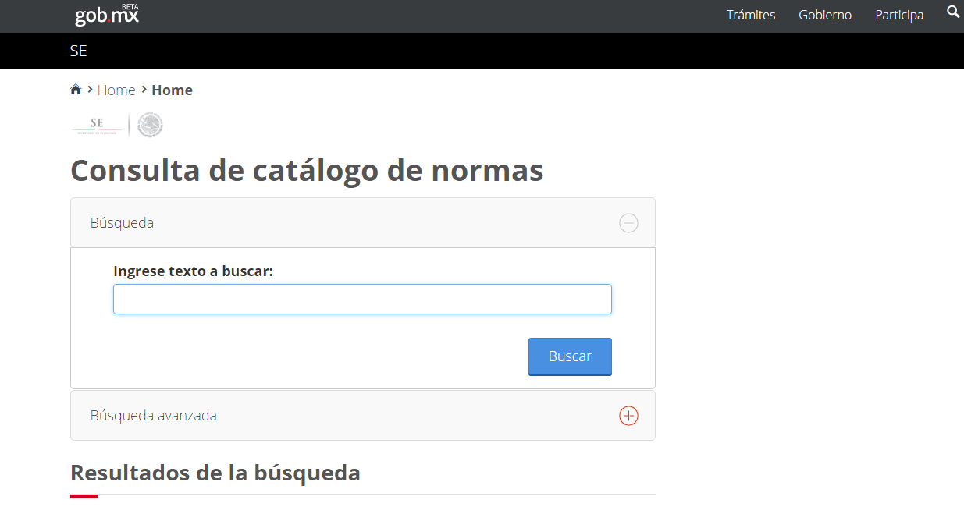
http://www.gob.mx/se

Slide 9
SISMENEC
Sistema multidisciplinario y multisectorial, que define, establece y administra los reglamentos técnicos, con base en los atributos que establece la Constitución Política de los Estados Unidos Mexicanos, así como los estándares o normas de productos, procesos y servicios.
Comisión Nacional de Normalización
Dirección General de Normas → coordina
Dependencias Gubernamentales → NOM
10 Organismos Nacionales de Normalización → NMX
Membresía en Organismos Internacionales de Normalización
Entidad Mexicana de Acreditación (EMA)
Normalización
Poner las reglas del juego para apoyar a homologar
Metrología
Mediciones y patrones
Evaluación de la Conformidad
Determinación del grado de cumplimiento con las normas.
Acreditación
Reconocimiento de la competencia técnica y confiabilidad de un organismos de evaluación de la conformidad.
Centro Nacional de Metrología (CENAM)
Laboratorios
Unidades de Verificación
Organismos de Certificación

Slide 10
Evaluación de la Conformidad
Evaluación de la conformidad: la determinación del grado de cumplimiento con las normas oficiales mexicanas o la conformidad con las normas mexicanas, las normas internacionales u otras especificaciones, prescripciones o características.
¿Quién evalúa la conformidad de las NOM y NMX?
Organismos de certificación
Unidades de verificación
Laboratorios

Slide 11
Organismos de Certificación
Actualmente, se cuenta con aproximadamente 62 organismos de certificación en materias como:
Sistemas de gestión de:
Calidad (ISO 9001)
Ambiental (ISO 14001)
Seguridad y Salud en el Trabajo (SASST)
Seguridad Alimentaria (ISO 22000)
Tecnologías de la Información (ISO 20000)
Productos que están sujetos a:
Denominación de origen
Marca México Calidad Suprema
Normas Oficiales Mexicanas, NOM y Normas Mexicanas NMX
Fuente: www.ema.org.mx
Notes:
NMX-EC-17021-IMNC-2012 Evaluación de la conformidad - Requisitos para los organismos que realizan la auditoria y la certificación de sistemas de gestión

Slide 12
Unidades de Verificación
Actualmente, se cuenta con aproximadamente 1 447 unidades de verificación en materias como:
Aeronáutica civil
Auditoria ambiental
Condiciones físico - mecánicas en el autotransporte
Distintivo “H”
Eficiencia energética
Eficiencia energética de envolventes en edificios no residenciales
Emisiones Contaminantes
Gas L.P.
Gas Natural
Producto
Hidráulica
Turismo
Información comercial
Infraestructura educativa
Instalaciones eléctricas
instrumentos de medición
Mantenimiento de grúas
Medio ambiente y recursos naturales
Parques industriales
Salud animal
Sanidad vegetal
Seguridad, higiene y medio ambiente de trabajo
Sistemas de protección contra tormentas eléctricas
Tecnologías de la información
Telecomunicaciones
Fuente: www.ema.org.mx
Notes:
NMX-EC-17020-IMNC-2014 Evaluación de la conformidad - Requisitos para el funcionamiento de diferentes tipos de unidades (organismos) que realizan la verificación (inspección)

Slide 13
Laboratorios
Se cuenta con aproximadamente con 415 Laboratorios de calibración en las áreas de:
Se cuenta con aproximadamente con 1 046 Laboratorios de ensayo en las ramas de:
Masa
Fuerza
Eléctrica
Humedad
Presión
Volumen
Impacto
Acústica
Densidad
Dureza
Flujo
Óptica
Dimensional
Temperatura
Par Torsional
Analizadores Específicos
Tiempo y frecuencia
Viscosidad
Agua
Química
Residuos
Alimentos
Construcción
Forenses
Investigación
Fuentes fijas
Eléctrica Electrónica
Metal Mecánica
Sanidad Agropecuaria
Ambiente laboral
Textil y del vestido
Fuente: www.ema.org.mx
Notes:
NMX-EC-17025-IMNC-2006 Evaluación de la conformidad - Requisitos generales para la competencia de los laboratorios de ensayo y de calibración.

Slide 14
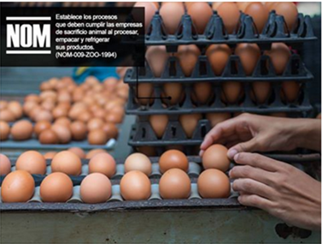
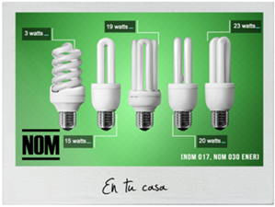
Importancia de utilizar las normas
El uso de las Normas ayudan a proteger a los consumidores, buscando que los productos que consumen sean de buena calidad respecto a la competencia desleal de los productos importados y de calidad inferior.
Los productos basados ​​en las normas son susceptibles de recibir la aceptación del público y de las partes interesadas​​, y cumplir con los mandatos de la Organización Mundial del Comercio (OMC).
Notes:
De acuerdo con la Comisión Federal para la Protección de Riesgos Sanitarios (COFEPRIS) y la Procuraduría Federal del Consumidor (Profeco), en México se consumen al año más de 18 millones de cajas de bebidas alcohólicas, de las cuales hasta el 45 por ciento corresponde a bebidas adulteradas.

Slide 15
Gracias
¡Gracias!
http://nom-mxcom.mx

